Slide 1


Slide 2
点击进入
§4-1 引言
§4-2按时间抽取(DIT)的FFT算法
§4-3 DIF的FFT算法
目
录
§4-4 IFFT算法
§4-5线性卷积的FFT算法

Slide 3
学习目标
掌握按时间抽选的基-2FFT算法的算法原理、运算流图、所需计算量和算法特点
掌握按频率抽选的基-2FFT算法的算法原理、运算流图、所需计算量和算法特点
理解IFFT算法
了解混合基、分裂基和基-4FFT算法
了解CZT算法
理解线性卷积的FFT算法及分段卷积方法

Slide 4
FFT: Fast Fourier Transform
1965年，Cooley, Tukey
《机器计算傅里叶级数的一种算法》
Notes:
离散时间信号—序列

Slide 5
§4-1引言
一.DFT的计算工作量
  两者的差别仅在指数的符号和因子1/N.

Slide 6
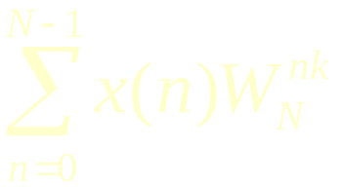
运算量
 | 复数乘法 | 复数加法
一个X(k) | N | N – 1
N个X(k) (N点DFT) | N ² | N (N – 1)
 | 实数乘法 | 实数加法
一次复乘 | 4 | 2
一次复加 |  | 2
一个X (k) | 4N | 2N+2 (N – 1)=2 (2N – 1)
N个X (k) (N点DFT) | 4N ² | 2N (2N – 1)

Slide 7

  一个X(k)的值的工作量,如X(1)
  通常x(n)和 都是复数,所以计算一个
  X(k)的值需要N次复数乘法运算,和 次
  复数加法运算.那么,有N个X(k)，所有的就要N²次复数乘法运算,N(N-1)次复数加法运算.当N很大时,运算量将是惊人的,如N=1024,则要完成1048576 次(一百多万次)运算.这样,难以做到实时处理.
  而一次复数乘需要4次实数乘和2次实数加

Slide 8
  所以计算一个X(k)的值需要4N次实数乘法运算,和2N+2(N-1)=2（2N-1）次实数加法运算.
  整个DFT的N个X(k)，有4N²次实数乘法运算,2N(2N-1)次实数加法运算.

Slide 9
直接计算DFT的运算量
复数乘法次数和复数加法次数与N²成正比。
随着N的增大，运算量会急剧增加。
序列长度 | 复数乘法次数 | 复数加法次数
2 | 4 | 2
8 | 64 | 56
32 | 1024 | 992
64 | 4096 | 4032
256 | 65536 | 65280
1024 | 1048576 | 1047552
2048 | 4194304 | 4192256
2²⁰ | ≈10¹² | ≈10¹²

Slide 10
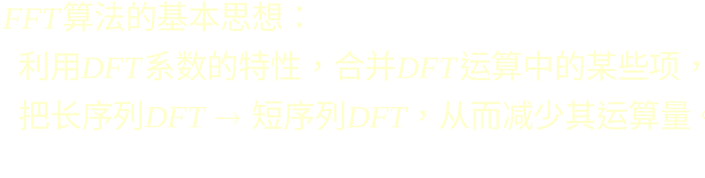
FFT算法分类:
时间抽选法
DIT: Decimation-In-Time
频率抽选法
DIF: Decimation-In-Frequency

Slide 11
二.改进的途径
1. 的对称性和周期性
对称性:
周期性:
得:

Slide 12
可越性
可得不同基算法，使运算量进一步减少

Slide 13
  利用上述特性,可以将有些项合并,并
  将DFT分解为短序列,从而降低运算次数,提
  高运算速度.1965年,库利(cooley)和图基
  (Tukey)首先提出FFT算法.对于N点DFT,仅需
  (N/2)log₂N 次复数乘法运算.例如N=1024=2¹⁰ 时，
  需要(1024/2)log₂ 2¹⁰ =512*10=5120次。
  5120/1048576=4.88% ,速度提高20倍

Slide 14
§4-2 按时间抽取(DIT)的FFT算法
—库利-图基算法
一.算法原理(基2FFT)
(一)N/2点DFT
1.先将 按n的奇偶分为两组作DFT,设N=2^{L} ,不足时,可补些零。这样有:
n为偶数时:
n为奇数时:
因此，

Slide 15
(n为偶数) (n为奇数)
    由于:
    所以,上式可表示为:
W也变

Slide 16
  其中,
2.两点结论:
  (1) X (k),X (k)均为N/2点的DFT。
  (2) X(k)=X (k)+W X (k)，k= 可以确定出X(k)的前一半的结果。
1 2
k
1 2
N

Slide 17
3.X(k)的后一半的确定
  由于 （周期性）,所以:
  同理,
  这就是说,X₁(k),X₂(k)的后一半,分别
  等于其前一半的值。但X(k)?

Slide 18
又由于 ,所以
-W_{N}^{k}
可见,X(k)的后一半，也完全由X₁(k), X₂ (k)的前一半所确定。差一因子
*N点的DFT可由两个N/2点的DFT来计算。

Slide 19
4.蝶形运算
由X₁(k)、X ₂(k)表示X(k)的运算是一种特殊的运算-碟形运算
前一半
后一半
X(K+N/2)= X1-W_{N}^{k}X2 …, k=0,…,N/2-1, or: X(k)=X1+W_{N}^{k}X2, k=N/2…N-1
实现上式运算的流图称作蝶形运算
（N/2个蝶形)
1 1
(前一半)
1
1
-1
(后一半)

Slide 20
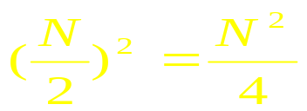
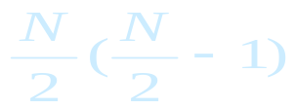
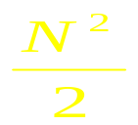


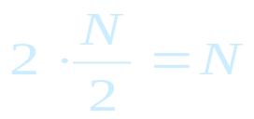
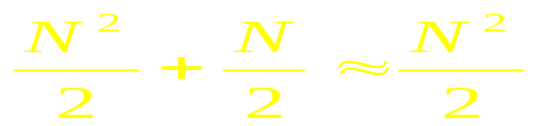
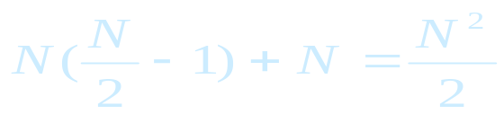
5.计算工作量分析
按奇、偶分组后的计算量：
(1)N/2点的DFT运算量:复乘次数:
复加次数:
(2)两个N/2点的DFT运算量:复乘次数:
复加次数:
(3)N/2个蝶形运算的运算量:复乘次数:
复加次数:
总共运算量:
复乘:
复加:
*但是,N点DFT的复乘为N² ;复加N(N-1);与
分解后相比可知,计算工作点差不多减少 一半。

Slide 21
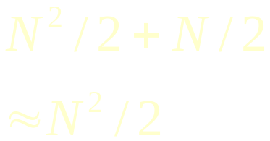
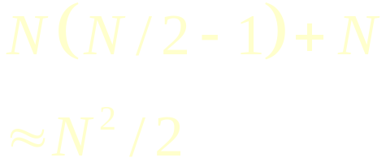
分解后的运算量：
 | 复数乘法 | 复数加法
一个N / 2点DFT | (N / 2)² | N / 2 (N / 2 –1)
两个N / 2点DFT | N ² / 2 | N (N / 2 –1)
一个蝶形 | 1 | 2
N / 2个蝶形 | N / 2 | N
总计
运算量减少了近一半

Slide 22
例如 N=8 时的DFT,可以分解为两个
  N/2=4点的DFT.具体方法如下:
    (1)n为偶数时,即
    分别记作:

Slide 23
(2) n为奇数时,分别记作:
前一半
后一半

Slide 24
(3)对X (k)和X (k)进行蝶形运算,前半部为
X(0) X(3),后半部分为X(4) X(7)
整个过程如下图所示:
1 2
~ ~
X1(0)
X(0)
x₁(0)=x(0)
x₁(1)=x(2) N/2点
x₁(2)=x(4) DFT
x₁(3)=x(6)
x₂(0)=x(1)
x₂(1)=x(3) N/2点
x₂(2)=x(5) DFT
x₂(3)=x(7)
X1(1)
X(1)
X1(2)
X(2)
X1(3)
X(3)
X2(0)
X(4)
0
-1
X2(1)
W
N
X(5)
W
1
-1
X2(2)
N
2
X(6)
W
-1
X2(3)
N
X(7)
W
3
-1
N

Slide 25
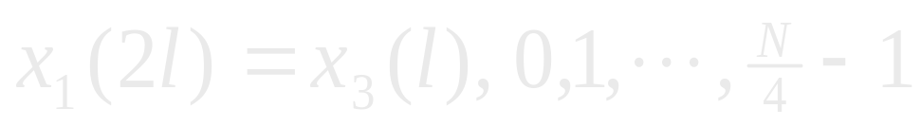
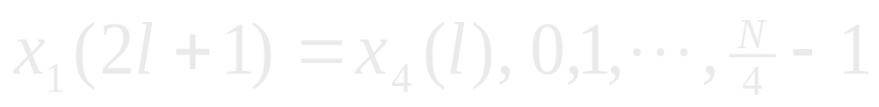
(二) N/4点DFT
由于N=2 ^{L} ,所以 N/2仍为偶数,可以进
一步把每个N/2点的序列再按其奇偶部分
分解为两个N/4的子序列。例如，n为偶数时的 N/2点分解为:
进行N/4点的DFT,得到
(偶中偶)
(偶中奇)

Slide 26
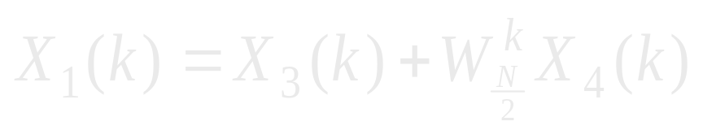
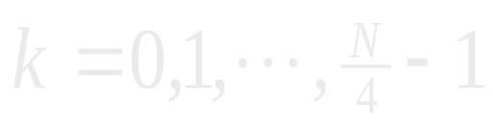
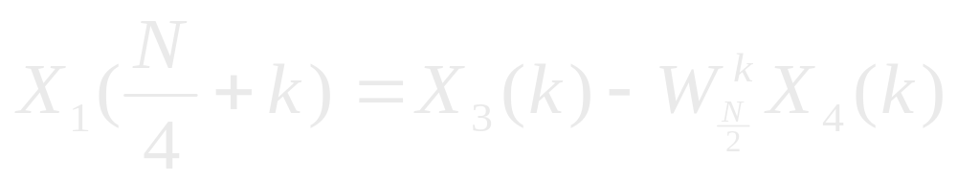
从而可得到前N/4的X₁(k)
后N/4的X₁(k)为

Slide 27
同样对n为奇数时，N/2点分为两个N/4点
的序列进行DFT，则有:
(奇中偶)
(奇中奇)
例如,N=8时的DFT可分解为四个N/4的DFT,具体步骤如下:

Slide 28
(1) 将原序列x(n)的“偶中偶”部分:
x(n)的偶为0，2，4，6，
对x(r)，r为0，1，2，3，
所以x(r)的“偶中偶”为0，2
对x(n)为0，4 :
构成N/4点DFT，从而得到X₃(0), X₃(1)。
(2) 将原序列x(n)的“偶中奇”部分:
x(n)的偶为0，2，4，6，
对x(r)，r为0，1，2，3，
所以x(r)的“偶中偶”为1，3
对x(n)为2，6 :
构成N/4点DFT，从而得到X₄(0), X₄(1)。

Slide 29
(3) 将原序列x(n)的“奇中偶”部分:
x(n)的奇为1，3，5，7，
对x(r)，r为0，1，2，3，
所以x(r)的“奇中偶”为0，2
对x(n)为1，5 :
构成N/4点DFT，从而得到X₅(0), X₅(1)。
(4) 将原序列x(n)的“奇中奇”部分:
x(n)的奇为1，3，5，7，
对x(r)，r为0，1，2，3，
所以x(r)的“奇中奇”为1，3
对x(n)为3，7:
构成N/4点DFT，从而得到X₆(0), X₆(1)。

Slide 30
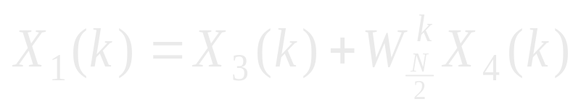
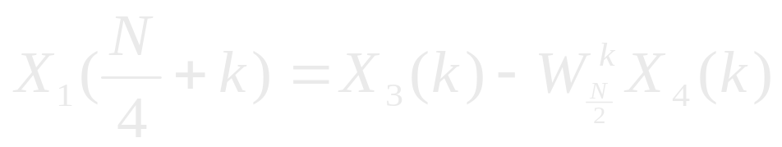
（5）由 X₃(0), X₃(1), X₄(0), X₄(1)进行碟形运算,
得到X₁(0), X₁(1), X₁(2), X₁(3)。
（6）由 X₅(0), X₅(1), X₆(0), X₆(1)进行碟形运算,
得到X₂(0), X₂(1), X₂(2), X₂(3)。

Slide 31

（7）由X₁(0), X₁(1), X₁(2), X₁(3)，X₂(0), X₂(1),X₂(2),
X₂(3)进行碟形运算, 得到
X(0), X(1), X(2), X(3) X(4), X(5), X(6), X(7) 。
X (0)
X (0)
1
1
3 1
3
X(0)
X (1)
(0)= (0)= (0) N/4
(1)= (2)= (4) DFT
(0)= (1)= (2) N/4
(1)= (3)= (6) DFT
(0)= (0)= (1) N/4
(1)= (2)= (5) DFT
(0)= (1)= (3) N/4
(1)= (3)= (7) DFT
X (1)
3
X(1)
3 1
X (2)
X (0)
1
4
X(2)
4 1
0
-1
W
W
X (3)
N
1
2
2
X (1)
X(3)
4 1
4
2
-1
X (0)
X (0)
5
N
X(4)
5 2
X (1)
0
1
2
3
-1
X (1)
W
5
N
N
N
N
X(5)
5 2
-2
X (0)
X (2)
W
6
2
6 2
0
-1
X(6)
W
W
X (3)
W
N
X (1)
6
N
2
6 2
2
-1
X(7)
W

Slide 32
这样,又一次分解,得到四个N/4点DFT,
两级蝶形运算,其运算量有大约减少一半
即为N点DFT的1/4。
对于N=8时DFT,N/4点即为两点DFT,因此

Slide 33
亦即,

Slide 34
因此,8点DFT的FFT的运算流图如下
X (0)
X (0)
X(0)
3
1
(0)
(4)
(2)
(6)
(1)
(5)
(3)
(7)
W
0
N
X (1)
X (1)
X(1)
3
1
-1
0
X (0)
W
X (2)
X(2)
4
N
1
0
-1
W
X (1)
W
2
X (3)
X(3)
N
4
N
1
-1
-1
X (0)
W
0
X (0)
2
N
X(4)
5
0
1
-1
W
X (1)
X (1)
W
X(5)
N
5
2
N
-1
0
X (2)
W
2
-1
X (0)
W
2
N
X(6)
6
N
0
2
-1
3
-1
W
X (1)
W
X (3)
W
X(7)
N
6
N
2
N
-1
-1
-1

Slide 35
  这种FFT算法,是在时间上对输入序列
  的次序是属于偶数还是属于奇数来进行分
  解的,所以称作按时间抽取的算法 。
二.运算量
  由上述分析可知,N=8需三级蝶形运算 N=2 =8,由此可知,N=2^{L} 共需L级蝶形运算,
  而且每级都由N/2个蝶形运算 组成,每个蝶
  形运算有一次复乘,两次复加。
(DIT)
3

Slide 36
  因此,N点的FFT的运算量为
  复乘: m_{F} =（N/2）L=（N/2） log₂ N
  复加: a_{F} =N L=N log₂ N
  由于计算机的乘法运算比加法运算
  所 需的时间多得多，故以乘法作为比较
  基准.如表4-1所示(pp.145）。

Slide 37
运算量分析
序列长度 | 直接计算DFT | FFT算法
2 | 4 | 1
8 | 64 | 12
32 | 1024 | 80
64 | 4096 | 192
256 | 65536 | 1024
1024 | 1048576 | 5120
2048 | 4194304 | 11264
2²⁰ | ≈10¹² | ≈10⁷
FFT算法在运算量（复数乘法）上有数量级的下降
N越大，FFT算法的优势越明显。

Slide 38
三.DIT的FFT算法的特点
  1.原位运算
输入数据、中间运算结果和最后输出均用同一存储器。
(0)=X₀(0) X₁(0) X₂(0) X₃(0)=X(0)
(4)=X₀(1) X₁(1) X₂(1) X₃(1)=X(1)
(2)=X₀(2) X₃(2)=X(2)
(6)=X₀(3) X₃(3)=X(3)
(1)=X₀(4) X₁(4) X₂(4) X₃(4)=X(4)
(5)=X₀(5) X₃(5)=X(5)
(3)=X₀(6) X₃(6)=X(6)
(7)=X₀(7) X₁(7) X₂(7) X₃(7)=X(7)
W
0
N
-1
0
.
.
.
W
.
.
.
N
W
0
W
2
-1
N
N
-1
-1
0
W
N
W
0
.
.
.
.
.
W
1
N
N
-1
0
2
W
W
N
N
0
2
-1
3
W
W
W
N
N
N
-1
-1

Slide 39
由运算流图可知,一共有N个输入/出行,一共有log₂ N=L列（级）蝶形运算(基本迭代运算).
设用m(m=1,2,… ,L)表示第m列;用k,j表示蝶形
输入数据所在的（上/下）行数(0,1,2,… ,N-1);这时任何一个蝶形运算可用下面通用式表示， 即
输入数据x(n)
定义为第0级（列）

Slide 40
所以,当m=1时,则有（前两个蝶形）
符合关系式

Slide 41
当m=2时,则有（前两个蝶形）
当m=3时,则有（前两个蝶形）
也符合关系式

Slide 42
可见,在某列进行蝶形运算的任意两个节点(行)k和j的节点变量
就完全可以确定蝶形运算的结果 ,与其它行(节点)无关。 这样,蝶形运算的两个输出值仍可放回蝶形运算的两个输入所在的存储器中,即实现所谓原位运算。每一组(列)有N/2个蝶形运算,所以只需N个存储单元，可以节 省存储单元。

Slide 43
2 倒位序规律
  由图可知,输出X(k)按正常顺序排
  列在存储单元,而输入是按顺序:
  这种顺序称作倒位序,即二进制数
  倒位。

Slide 44

  这是由奇偶分组造成的,以N=8为例
  N 用三位二进制000-111表示
(n₂)
n =0
0
x(000) 0
1
n =0
（偶）
1
0
x(100) 4
n =1
0
x(010) 2
1
1
x(110) 6
n =0
0
1
x(001) 1
n =1
（奇）
1
0
x(101) 5
n =1
0
x(011) 3
1
1
x(111) 7

Slide 45

3.倒位序实现
  一般输入按自然顺序存入，则得到的为错序序输出，为得到正序输出，输入需变址
  输入序列先按自然顺序存入存储单
  元,然后经变址运算来实现倒位序排列
  设输入序列的序号为n,二进制为
  (n₂ n₁ n₀ )₂ ,倒位序顺序用 表示,其倒位序二进制为(n₀ n₁ n₂ )₂ ,例如 ，N=8时如下表：

Slide 46
自然顺序n 二进制n n n 倒位序二进制n n n 倒位顺序n
^
2 1 0 0 1 2
0 0 0 0 0 0 0 0
1 0 0 1 1 0 0 4
2 0 1 0 0 1 0 2
3 0 1 1 1 1 0 6
4 1 0 0 0 0 1 1
5 1 0 1 1 0 1 5
6 1 1 0 0 1 1 3
7 1 1 1 1 1 1 7

Slide 47
变址处理方法
存储单元
A(1) A(2) A(3) A(4) A(5) A(6) A(7) A(8)
x(0) x(1) x(2) x(3) x(4) x(5) x(6) x(7)
自然顺序
变址
倒位序
x(0) x(4) x(2) x(6) x(1) x(5) x(3) x(7)
4.蝶形运算两节点的距离(输出):2^{m-1}
其中,m表示第m列,且m =1,… ,L
例如N=8=2³ ,第一级(列)距离为2¹⁻¹=1,
第二级(列)距离为2²⁻¹=2，
第三级(列)距离为2³⁻¹=4。

Slide 48
4.蝶形运算两节点的距离:2^{m-1}
其中,m表示第m列,且m =1,… ,L
例如N=8=2³ ,第一级(列)距离为2¹⁻¹=1,
第二级(列)距离为2²⁻¹=2，
第三级(列)距离为2³⁻¹=4。
例
所以,当m=1时,
所以,当m=2时,

Slide 49
  5.W_{N}^{r} 的确定(仅给出方法)
  考虑蝶形运算两节点的距离为2^{m-1} ,蝶
  形运算可表为
  X_{m}(k)=X_{m-1}(k)+X_{m-1}(k+2^{m-1})W_{N}^{r}
  X_{m}(k+2^{m-1})=X_{m-1}(k)-X_{m-1}(k+2^{m-1})W_{N}^{r}
  由于N为已知,所以将r的值确定即可。
  为此，令k=(n₂n₁n₀)₂ ,再将k= (n₂n₁n₀)₂
  左移(L-m)位,右边位置补零,就可得到
  (r)₂ 的值，即(r)₂ =(k)₂2^{L-m} (左移)。

Slide 50
  例如 N=8=2³
  (1)k=2 , m=3 的r值,∵k=2=(010)₂ 左移L-m=3-3=0 ,∴ r=(010)₂=2;
  (2)k=3 ,m=3 的r值; k= 3=(011)_{2,}左移0位,r=3；
  (3)k=5 ,m=2的值; k=5=(101)₂ 左移L-m=1位 r=(010)₂ =2。

Slide 51
6.存储单元
  存输入序列 (n),n=0,1, ,N-1, 计N
  个单元;
  存放系数 , r=0,1, ,（N/2）-1,
  需N/2个存储单元；
共计(N+N/2)个存储单元。

Slide 52
§4-3 DIF的FFT算法(桑德—图基算法)
一.算法原理
  1.N点DFT的另一种表达形式

Slide 53
  由于 故
  因此 X(k)可表为

Slide 54

2.N点DFT按k的奇偶分组可分为两个N/2的DFT
  当k为偶数,即 k=2r时,(-1)^{k} =1；
  当k为奇数,即 k=2r+1 时 (-1)^{k} =-1 。
  这时 X(k) 可分为两部分：
k为偶数时：

Slide 55

k为奇数时：
  可见,上面两式均为N/2的DFT。

Slide 56
3.蝶形运算
-1

Slide 57
4.N=8时,按k的奇偶分解过程
先蝶形运算，后DFT:
0
W
N
-1
W
1
N
-1
2
W
N
-1
3
W
N
-1

Slide 58
5.仿照DIT的方法
  再将N/2点DFT按k的奇偶分解为两个
  N/4点的DFT,如此进行下去,直至分解为
  2点DFT。

Slide 59
例如 N=8时DIF的FFT流图如下：
(0) X(0)
(1) X(4)
(2) X(2)
(3) X(6)
(4) X(1)
(5) X(5)
(6) X(3)
(7) X(7)
W
0
N
W
0
-1
N
-1
W
2
W
0
N
N
0
-1
-1
W
N
-1
1
0
W
W
N
N
-1
W
2
W
0
-1
N
N
-1
3
-1
2
0
W
W
W
N
N
N
-1
-1
-1

Slide 60
二.原位运算
  每级(列)都是由N/2个蝶形运算构
  成,即
-1
W
r
N

Slide 61
三.(每个)蝶形运算两节点的距离
一般公式为2^{L-m} =N/2^{m}
例如 N=2³ =8 ：
(1)m=1 时的距离为 8/2=4；
(2)m=2 时的距离为 8/4=2;
(3)m=3 时的距离为 8/8=1。

Slide 62
四. 的计算
由于DIF蝶形运算的两节点的距离为 N/2^{m} ,
所以蝶形运算可表为：
r的求法：
k=(n₂ n₁ n₀ ) ,左移m-1位,右边空出补零,
得(r)₂ ,亦即(r)₂ =(k)₂ 2^{m-1} .
例如,N=8:
(1)m=1,k=2, k=(010)₂ 左移0位,(r)₂=(010)₂=2;
(2)m=2,k=1, k=(001)₂ 左移1位,(r)₂=(010)₂=2;
(3)m=2,k=5, k=(101)₂ 左移1位,(r)₂=(010)₂=2 .

Slide 63
五.DIF法与DIT法的异同
1.相同点
(1)进行原位运算；
(2)运算量相同,均为（N/2) Log₂N次复乘,N Log₂N次复加。
2.不同点
(1)DIT输入为倒位序,输出为自然顺序；
DIF正好与此相反。但DIT也有输入为自然顺序,输出为倒位序的情况。

Slide 64
(2)蝶形运算不同
a.(DIT)
用矩阵表示
1
=
1

Slide 65
b.(DIF)
用矩阵表示
1
1
=

Slide 66
(3)两种蝶形运算的关系
互为转置（矩阵）；
a.(DIT)
b.(DIF)
1
1
1
1
将流图的所有支路方向都反向,交换
输入和输出，即可得到另一种蝶形。

Slide 67
§4-4 IFFT算法
一.稍微变动FFT程序和参数可实现IFFT

Slide 68
比较两式可知,只要DFT的每个系数 换
成 ,最后再乘以常数1/N就可以得到IDFT
的快速算法--IFFT。
另外,可以将常数1/N分配到每级运算中,
∵ ,也就是每级蝶形运算均乘
以1/2。

Slide 69
二.不改(FFT)的程序直接实现IFFT

Slide 70
这就是说,先将X(k)取共轭,即将X(k)的
虚部乘-1，直接利用FFT程序计算DFT；然后
再取一次共轭；最后再乘1/N,即得 (n)。所
以FFT,IFFT可用一个子程序。

Slide 71
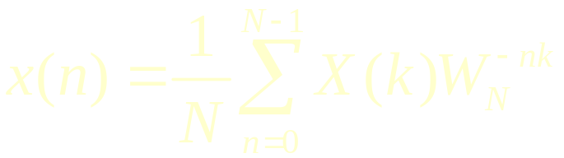
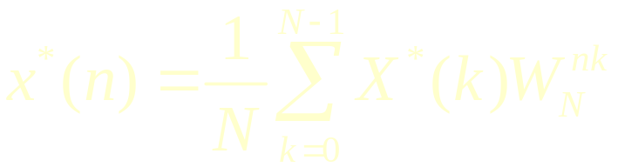
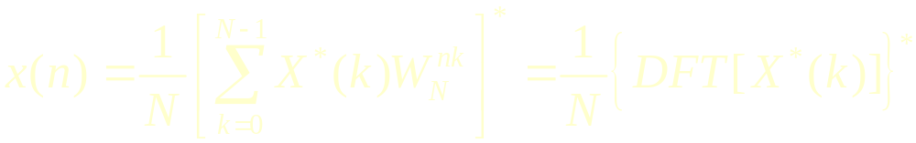



直接调用FFT子程序计算IFFT的方法：
共轭
FFT
共轭
乘1/ N

Slide 72
§4-5 线性卷积的FFT算法
一.线性卷积的长度
设一离散线性移不变系统的冲激响
应为 ,其输入信号为 .其输出
为 .并且 的长度为L点, 的
长度为M点,则：

Slide 73
以实例说明：
3
2
1
1
。
.
。
0 1 2 3

Slide 74
3
2
1
。
0 1
2
3
。

Slide 75
3
2
1
。
0 1
2
3
。
0 1 2 3

Slide 76
3
2
1
。
0 1
2
3
0 1 2 3 4
。
0 1 2 3 4 5

Slide 77
6
5
3
3
1
。
0 1 2 3 4 5
6

Slide 78
二.用FFT算 的步骤：

Slide 79
流程图
x(n)
X(k)
FFT
Y(k)
y(n)
x
IFFT
h(n)
H(k)
FFT

Slide 80
三.几点说明
1. 当 M=L 时,用圆周卷积计算线性
卷积的速度快,点数越多,速度越快,
N≥64时,速度增加明显.
2. L>>M 时,速度增加不太明显,为了
增加速度,采用 (1)重叠相加法 (2)
重叠保留法(从略).

Slide 81
FFT变换
FFT即快速傅立叶变换，是数据分析的基本方法，是x由基2的快速变换算法来计算。如x长度不是精确的2次幂则后面使用0填充，ifft(x)是向量x的离散傅立叶变换的逆变换。
在频率轴上绘制FFT曲线，要明确FFT结果与实际频率点的关系。设n个数据点，采样频率为fs，则Nyquist频率或n=N/2+1点与实际频率的关系：f=(num-1)*fs/n

Slide 82
FFT
需要注意的是fft结果为复数矩阵，为了得到幅频特性，可使用abs函数，使用atan2得到相角，由于有的系统的相角可能大于180⁰，而相角函数值域在-180⁰~180⁰之间，需要使用unwrap函数展开折叠的相角，从而得到相频特性。

Slide 84

放映结束

